Slide 1
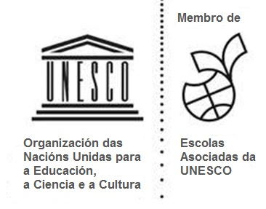
Estratexias para unha educación inclusiva no IES Luís Seoane

Slide 2
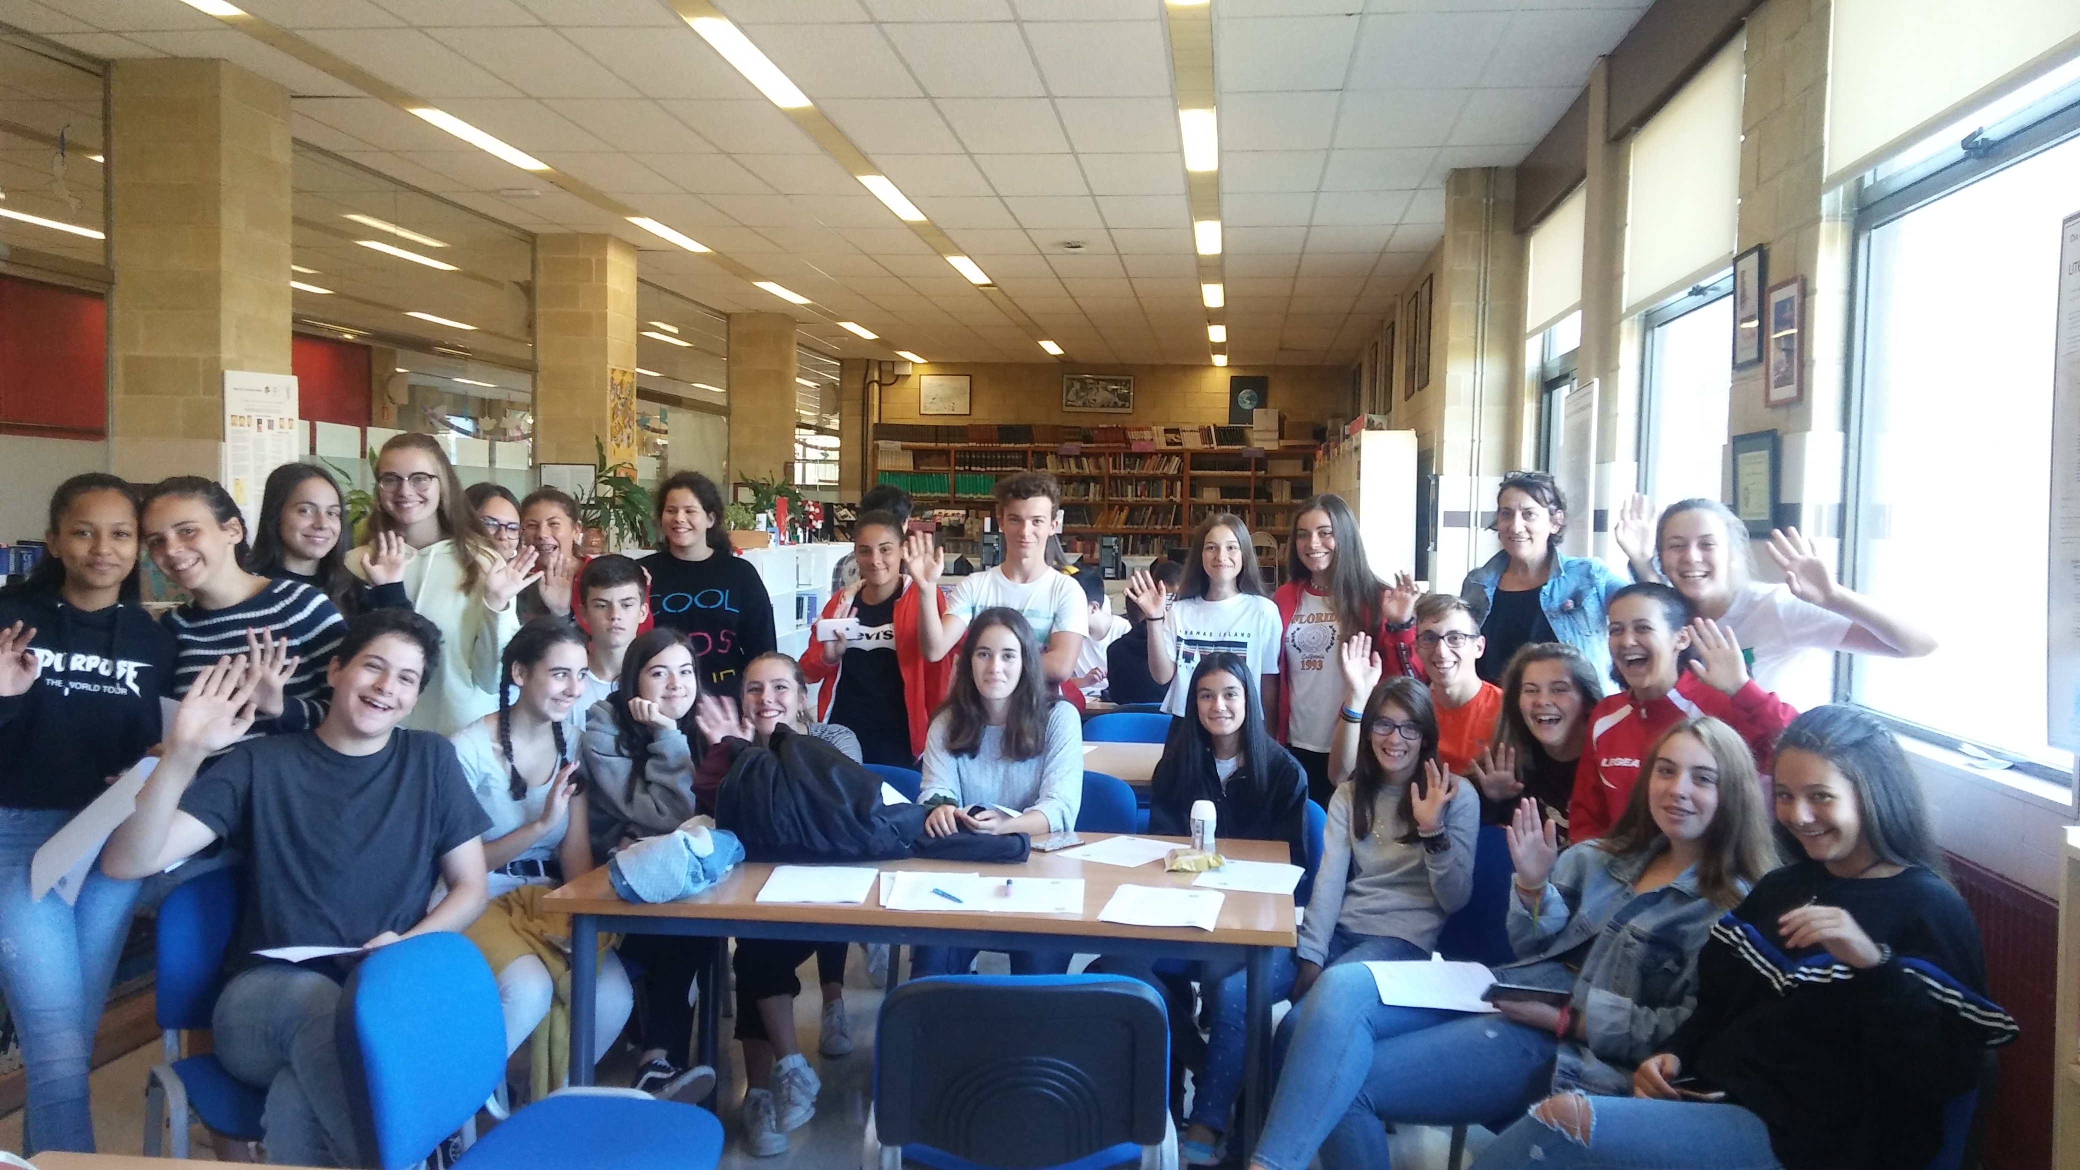
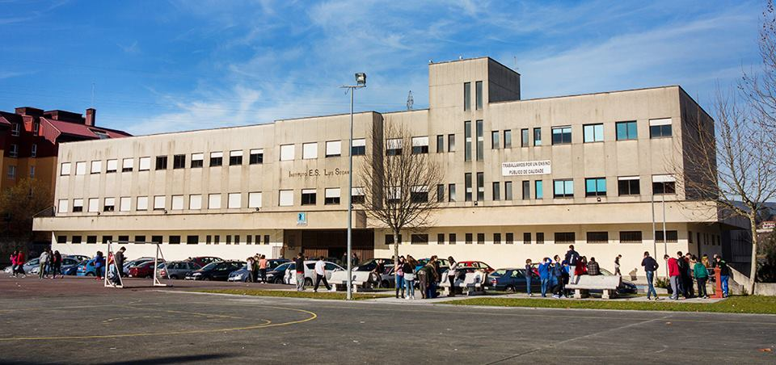
Quen somos
1
Punto de partida: a diversidade enriquece ao noso centro

Slide 3
Somos unha Escola Asociada da UNESCO
Desde o ano 1997

Slide 4
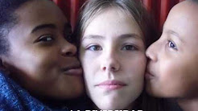
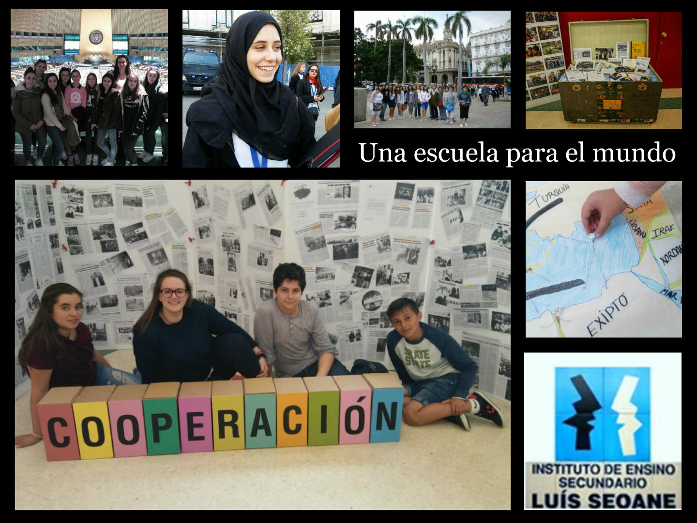
Unha educación transformadora
Traballamos por
Unha educación capaz de cambiar a vida de todas e todos, de abrir as portas do centro ao entorno cercano e lonxano, unhas portas para fora e para dentro, un lugar de acollida para as familias, as asociacións do barrio, as institucións locais e autonómicas. Unha escola feliz de acoller a un alumnado diverso polas súas necesidades educativas, pola súa orixe, pola súa etnia, pola súa orientación sexual ou polas súas condicións socioeconómicas.

Slide 5
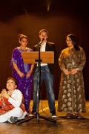
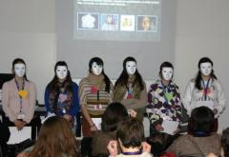
Obxectivo: impulsar unha educacióm inclusiva e equitativa en la formación do noso alumnado, no desenvolvemento das súas capacidades e das competencias para a vida, que promova o aprender a pensar e o traballo cooperativo para que adquiran aprendizaxes significativas que lles axude a crecer como cidadanas e cidadáns críticos, solidarios e respectuosos coas persoas e o planeta, felices e libres

Slide 6

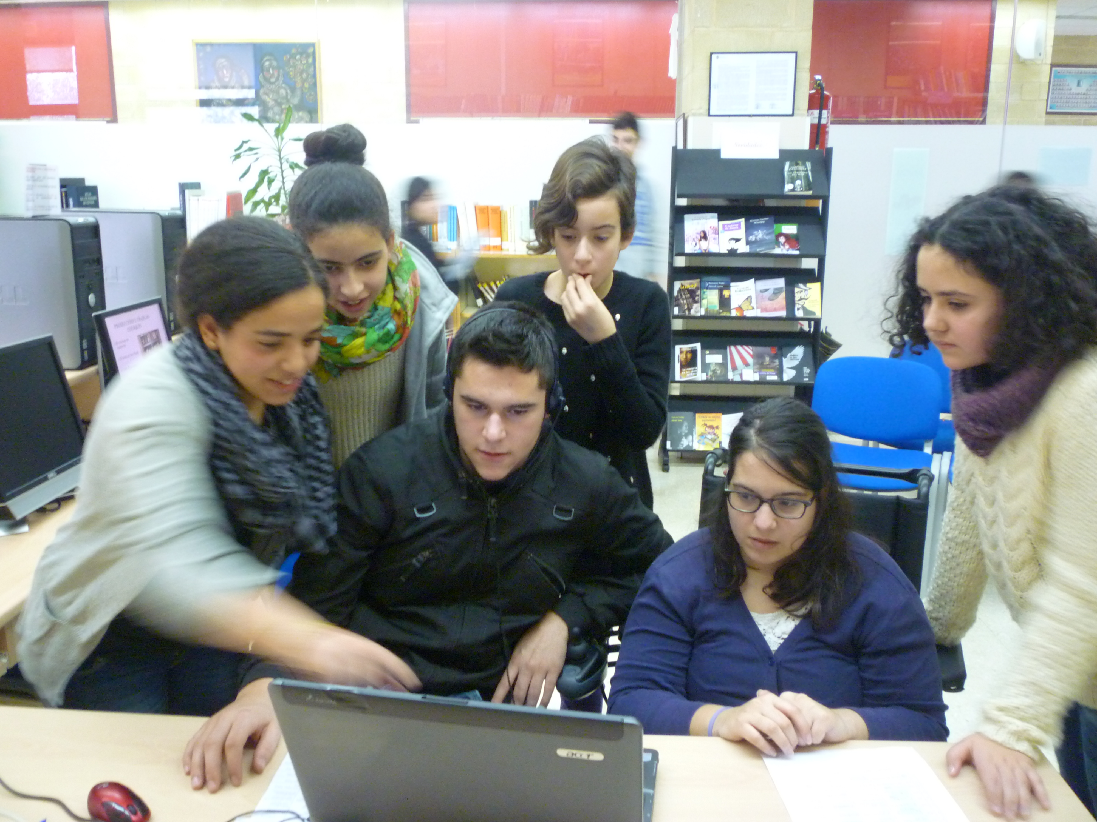
COMO
Respectando os ritmos de aprendizaxe de cada alumna e alumno e tentando dar resposta ao alumnado con necesidades educativas diversas porque cremos na igualdade de oportunidades e consideramos a diversidade como unha riqueza e non como un problema.

Slide 7

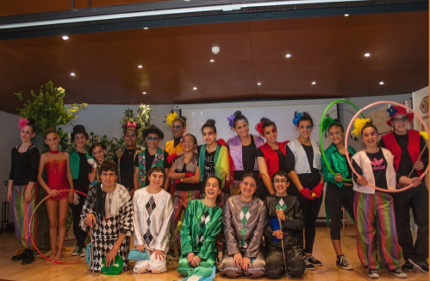
Poñendo en marcha diferentes programas
PROA de reforzo escolar
Convivencia
Titoría entre iguais
Acompañamento escolar
Contrato- Programa para o éxito escolar e acadar a excelencia
Escola de nais e pais
Programa de prevención co PIC
O Grupo de Teatro

Slide 8

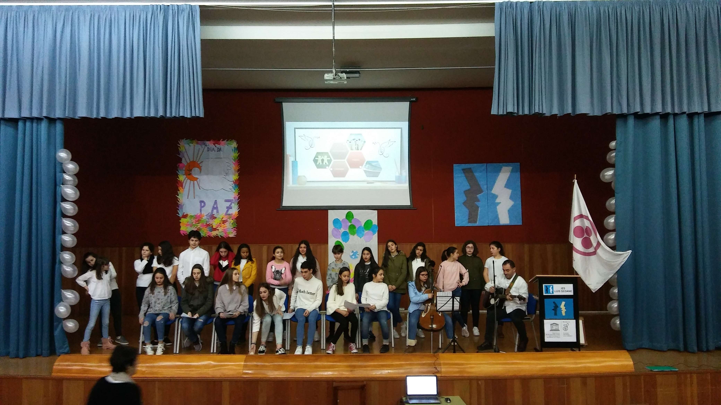
O COMITÉ UNESCO

Slide 9

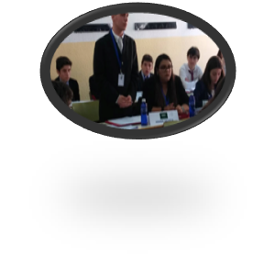
QUE É
Un espazo para cooperar, aprender, compartir , difundir e actuar e cun gran reto “Aprender e traballar cara ao Horizonte 2030 e o cumprimento dos ODS”

Slide 10
A AXENDA 2030 susténtase en 5 obxectivos
PERSOAS
PLANETA
PROSPERIDADE
PAZ
ALIANZAS

Slide 11
LIÑAS ESTRATÉXICAS
DESENVOLVEMENTO SUSTENTABLE
CIDADANÍA MUNDIAL

Slide 12
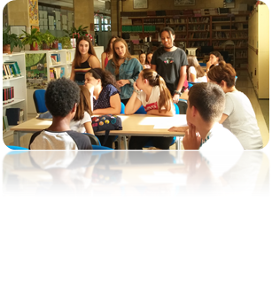
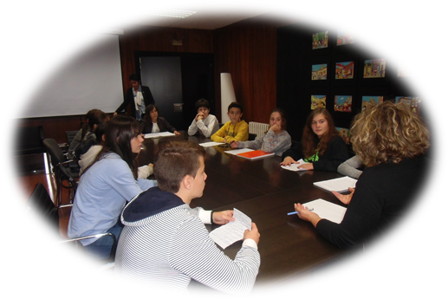
TRABALLAMOS
IDADES DIVERSAS
COOPERATIVAMENTE E CON MÉTODO CIENTÍFICO
CAPACIDADES DIVERSAS
INTERDISCIPLINAR

Slide 13

TRABALLO EN REDE

Slide 14
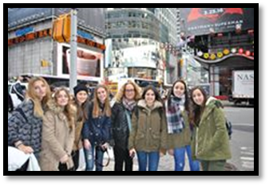

PROXECTOS
ATlÁNTICO
A RUTA DO ESCRAVO
OBXECTIVO: IGUALDADE
O PATRIMONIO NAS MÁNS DAS E DOS XÓVENES
LOITA CONTRA EL CAMBIO CLIMÁTICO
REPENSANDO O PRESENTE: ODS
O HOLOCAUSTO
CAMIÑOS DE IDA E VOLTA
AS MIGRACIÓNS E O SEU IMPACTO NA XUVENTUDE
UNESMUN

Slide 15
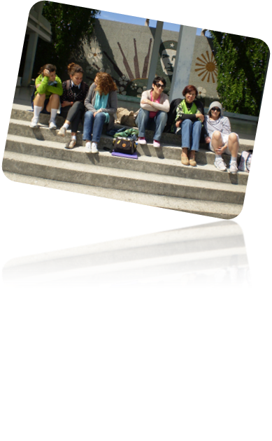
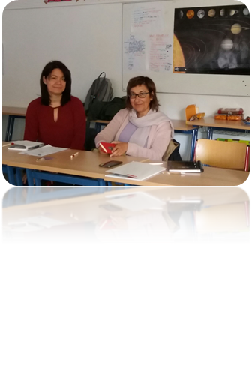
ESCOLAS EN PARCERÍA
SB “Sá de Bandeira” (Portugal)
SB “Aquilino Riveiro” (Portugal)
Colegio José Hernández (Arxentina)
IPVCE Che Guevara (Cuba)
Neue Oberschule (Alemaña)
EBI Francisco Ferreira Drummond (Portugal)
Colegiul Economic Buzau (Romanía)
3 Gymnasio Kalamata (Grecia)
Colegio Sagrada Familia (Zaragoza)
IX Liceum (Polonia)
Colegio Sagrada Familia (Zaragoza)
CPR Eduardo Pondal (Cangas)

Slide 16

RECOÑECEMENTOS
PARTICIPACIÓN EN ENCONTROS INTERNACIONAIS

Slide 17

GRAZAS!
Algunha pregunta?
Contacto:
luisa.marquez.galicia@gmail.com
Coordinadora Galega da Rede de Escolas Asociadas da UNESCO

